Slide 1
§6.4 几个初等函数构成的映射
一、幂函数
二、指数函数
三、综合举例

Slide 2







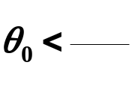











一、幂函数
( 整数 )
1. 映射特点
令
则有
即
特点
幂函数 扩大顶点在原点的角形域( 或扇形域 )。
类似地，根式函数 作为幂函数的逆映射，其映射
特点是缩小顶点在原点的角形域( 或扇形域 )。

Slide 3
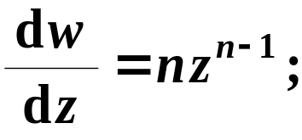

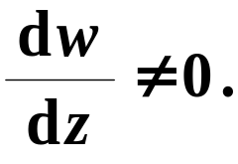












一、幂函数
( 整数 )
2. 保形性
解析性
(1) 在 平面上处处可导，且
(2) 当 时，
单值性
在 平面上不是双方单值的，
比如：
对于
取
则
结论
幂函数 在 平面上除原点外是第一类保角映射。
在角形域 上，如果 ，则幂函数 是
一一映射，故也为共形映射。

Slide 4
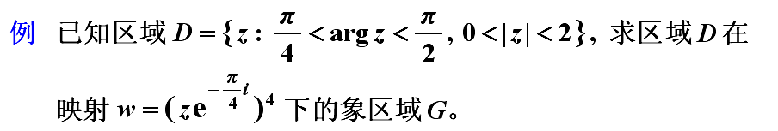


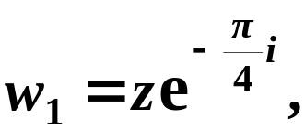



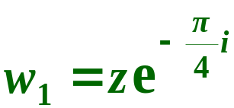






解
令 则
如图，所求的象区域 G 为：

Slide 5
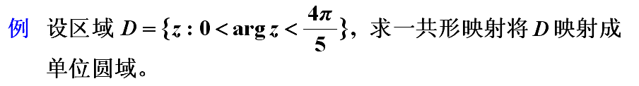




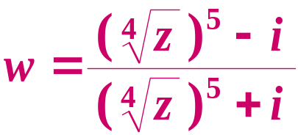


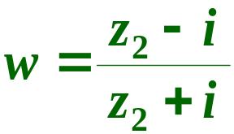




P137 例6.14
解

Slide 6










二、指数函数
回顾
令
有
由 z 的实部得到 w 的模；
即
由 z 的虚部得到 w 的辐角。
y
(z)
v
(w)
w
y
z
y
x
x
u

Slide 7

















二、指数函数
1. 映射特点
(?)
单值性？
特别有
特点
指数函数 将水平带形域变为角形域。

Slide 8
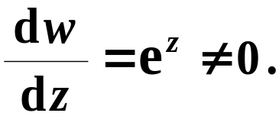






二、指数函数
2. 保形性
解析性
在 平面上处处可导，且
单值性
在 平面上不是双方单值的，
比如：
取
则
结论
指数函数 在 平面上是第一类保角映射。
在水平带形域 上，如果 则指数函数
是一一映射，故为共形映射。

Slide 9
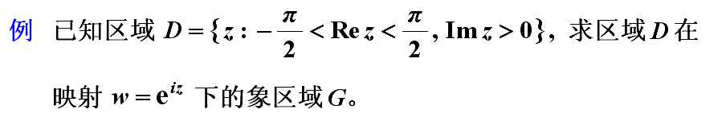






解
令 则
如图，所求的象区域 G 为：

Slide 10
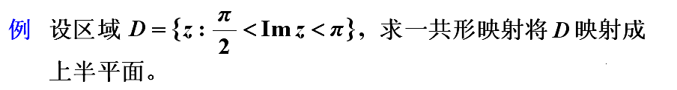
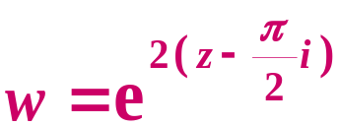
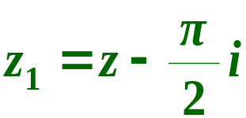


P138例6.15
解

Slide 11

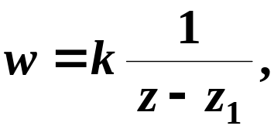
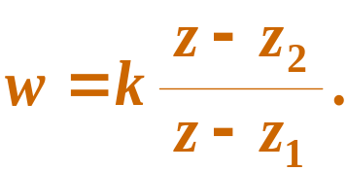
三、综合举例
主要步骤
(一般)
(1) 预处理
目标 使区域的边界至多由两段圆弧(或直线段)构成。
工具 几种简单的分式映射、幂函数、指数函数等。
(2) 将区域映射为角形域( 或者带形域 )
z₁
方法 将区域边界的一个交点 映射为
[
z₂
]
另一个(交)点 映射为 0 。
工具
或者

Slide 12


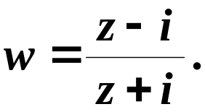
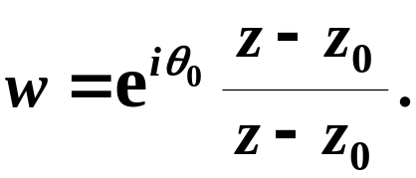

三、综合举例
主要步骤
(一般)
(3) 将角形域( 或者带形域 )映射为上半平面
工具
( 对于角形域 )
( 对于带形域 )
(4) 将上半平面映射为单位圆域
工具
( 无附加条件 )
( 由附加条件确定 )

Slide 13
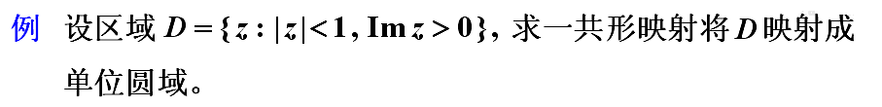

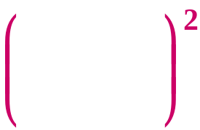
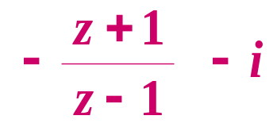
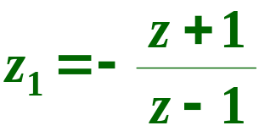
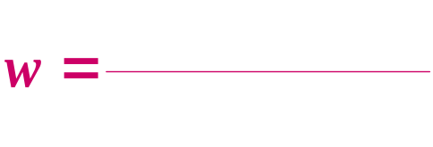

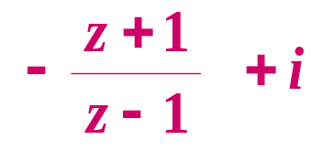

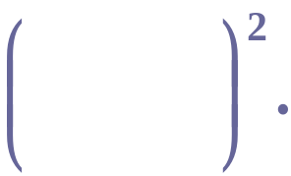
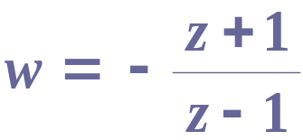
P140 例6.18
解
(错 )
！
？
！
注：
从上半单位圆域到上半平面的映射为

Slide 14
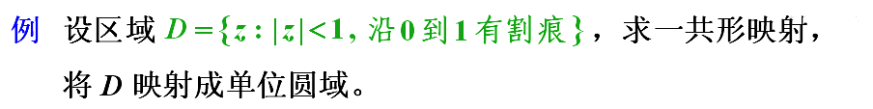
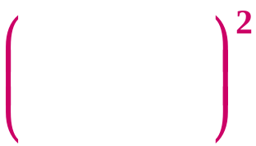
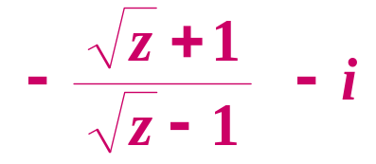
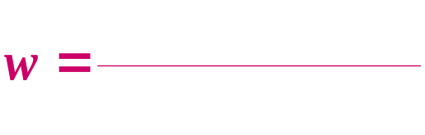
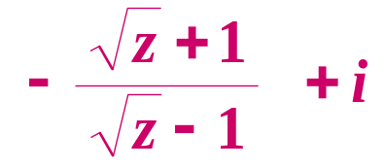

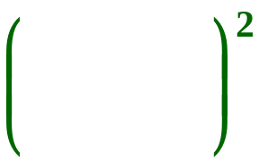
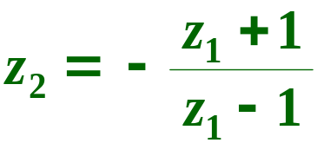
解

Slide 15
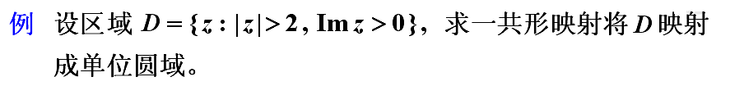


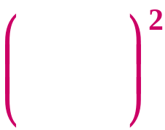
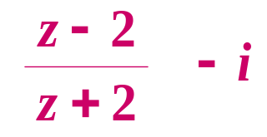

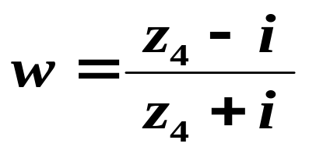
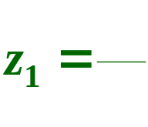
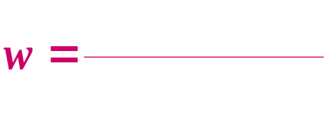

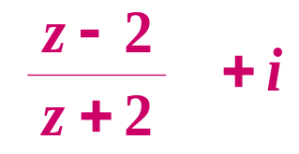



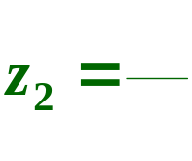
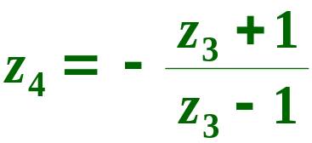




解

Slide 16




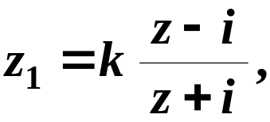

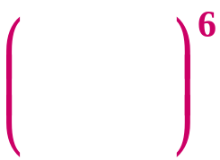
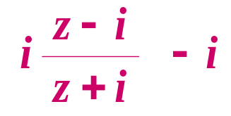



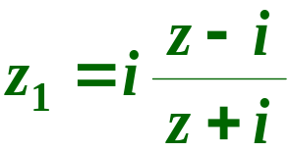
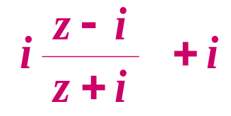
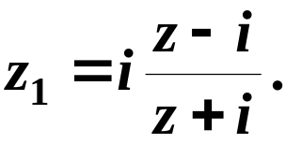


例
设区域 D 由两个圆弧围成(如图所示)，
其中 求一
共形映射将 D 映射成单位圆域。
P139 例6.17
解
将
有
再要求将
得
故

Slide 17
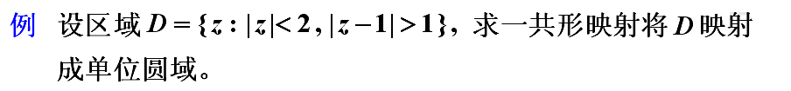



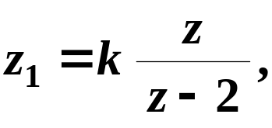


















P139 例6.16
解
将
有
再要求将
得
故

Slide 18







解

Slide 19








P141 例6.19
解

Slide 20

















*
设区域 求一共形
例
映射将 D 映射成上半平面。
P142 例6.20
解
(利用前例的结果)

Slide 21









*
{
}
例
设区域 沿 0 到 1 有割痕 ，求一共形映射，
将 D 映射成单位圆域。
解

Slide 22















*
求一共形映射，将有割痕 的上半平面
例
映射成单位圆域。
解

